Slide 1
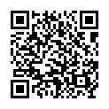
西短EKIDEN大会
【日 程】2014年11月16日（日） ※雨天決行
開催時間9：00～13：00（下記「大会スケジュール」参照）
【会 場】シーサイドももち海浜公園
集合場所：裏面地図参照
【競技内容】1チーム5人編成
５区間（3㎞・6㎞・3㎞・6㎞・3㎞）全21㎞
参加チーム募集 （先着20チーム）
目的：日頃の練習の成果の発揮・健康増進を図る
参加資格：独力で3㎞を完走できる高校生以上の男女
参加費：１チーム1000円（保険料） ※当日受付でお支払願います。
申込期間：平成26年10月6日（月）～11月9日（日）
【大会スケジュール】
9：00～9：30 受付
9：30～ 開会式・競技説明
10：00～ 競技スタート
（制限時間3時間）
13：00～ 競技終了・閉会式
【主催】ウェルネスサポートクラブ
【後援】福岡市 福岡市教育委員会
福岡市スポーツ協会
【協賛】大塚製薬株式会社
ライオンズベースボールショップ
マリゾン・博多湾環境整備
共同事業体
【申込方法】 ①、②のいずれかの方法で申し込んでください。
①裏面の申し込み用紙に必要事項を記入のうえ、下記宛てにFAXで申し込む。
②右のQRコード、もしくは下記URLにアクセスし専用フォームから申し込む。
【問い合わせ】 ウェルネスサポートクラブ
（西日本短期大学 健康スポーツコミュニケーション学科内）
〒810-0066 福岡市中央区福浜1-3-1 （TEL）092-721-1141
（FAX）092-721-1536 （mail） kenspo@nishitan.jp (URL) http://nishitan.jp/sports/

Slide 2
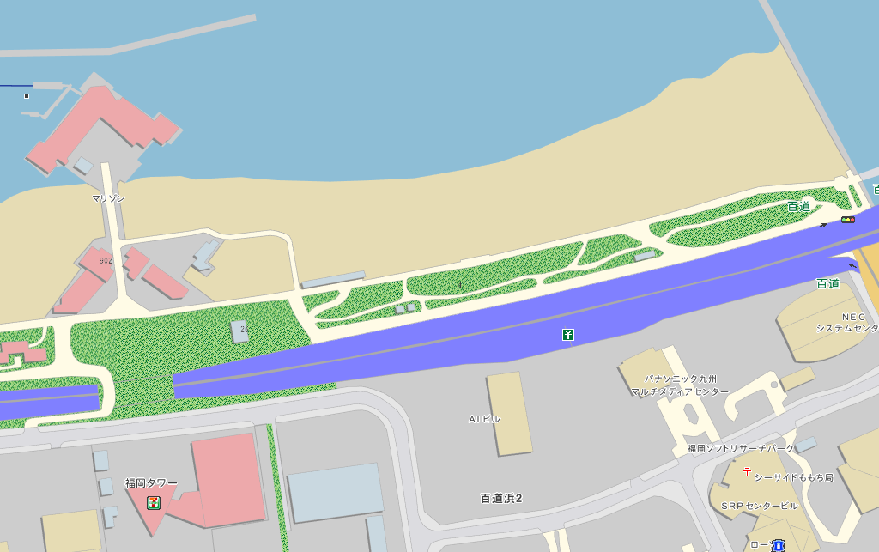
西短EKIDEN大会 申込用紙（ＦＡＸ送信用）
ウェルネスサポートクラブ 宛
（FAX）０９２－７２１－１５３６
チーム名
ふりがな 代表者氏名
代表者住所 | 〒 －
電話番号 |  | FAX番号
携帯番号
参加メンバー | ふりがな 走者氏名 |  | 性別 | 年齢
 |  |  | 男 ・ 女 | 才
 |  |  | 男 ・ 女 | 才
 |  |  | 男 ・ 女 | 才
 |  |  | 男 ・ 女 | 才
 |  |  | 男 ・ 女 | 才
補欠 |  |  | 男 ・ 女 | 才
※補欠はいる場合のみで構いません。
お申込みを行うことで以下の条件に同意されたとみなします。
・個人情報は当イベントのみで使用いたします。
・主催者は、疾病や紛失、その他の事故に際し、応急処置を除いて一切の責任を負いません。
＜海浜公園へのアクセス＞
・西鉄バス 「福岡タワー」バス停下車 徒歩５分 「医師会館」バス停下車 徒歩５分
・福岡市地下鉄空港線 藤崎 徒歩２０分
西新 徒歩１５分
・車 百道ランプから３分
集合場所
〈駐車場料金〉
2時間まで300円 以後30分毎に100円
5時間を超えたら1,000円
駐車場
福岡タワー

